Slide 1


УЯЗВИМОСТИ ПРОГРАММНОГО ОБЕСПЕЧЕНИЯ
Тема 1. Классификация уязвимостей программного обеспечения
и типы компьютерных атак
  КЛАССИФИКАЦИЯ УГРОЗ
  ИНФОРМАЦИОННО-КОМПЬЮТЕРНОЙ БЕЗОПАСНОСТИ

Slide 2

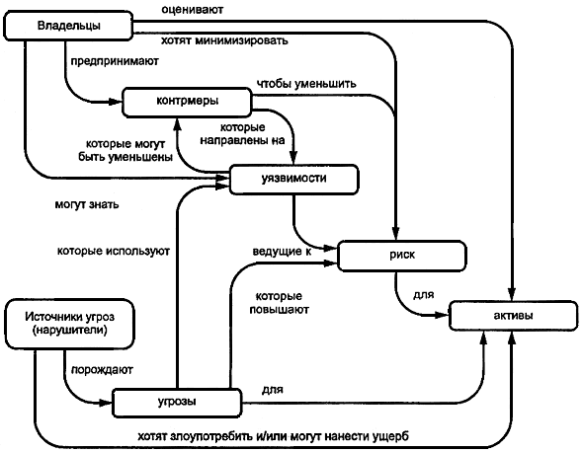
Нарушитель порождает угрозы и
повышает риск нанесения ущерба активам

Slide 3
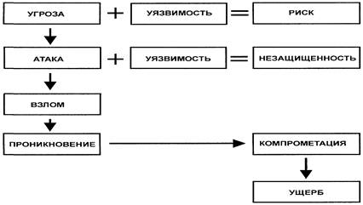
Концептуальная схема нанесения ущерба информационной системе

Slide 4
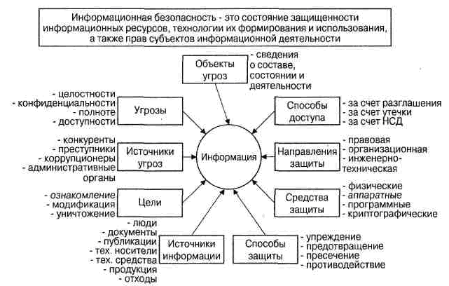
Концептуально-понятийная схема угроз
информационной безопасности

Slide 5
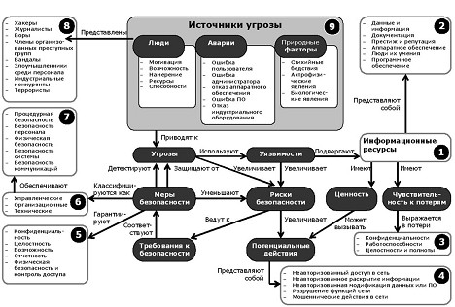
Детализированная концептуально-ролевая модель
информационного противоборства

Slide 6
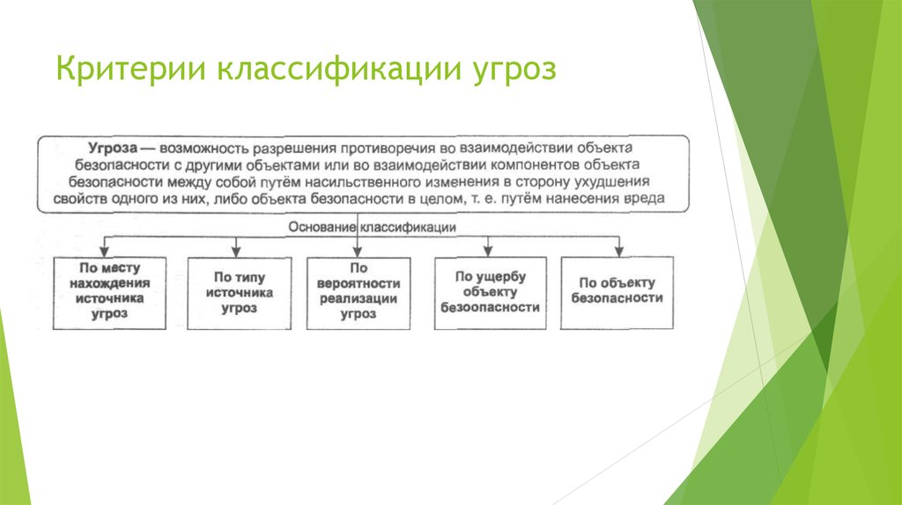
Классификатор угроз информационной безопасности

Slide 7
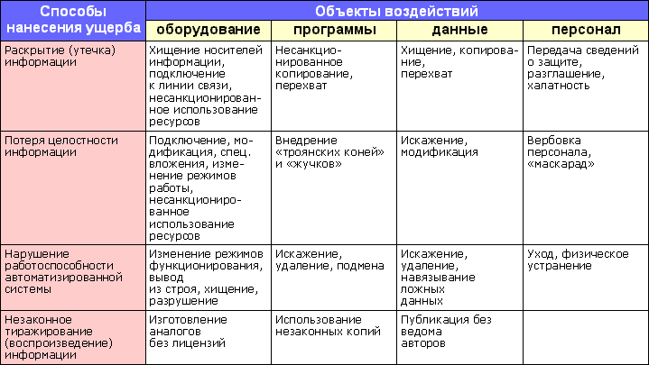
Способы нанесения ущерба по типам объектов воздействия

Slide 8
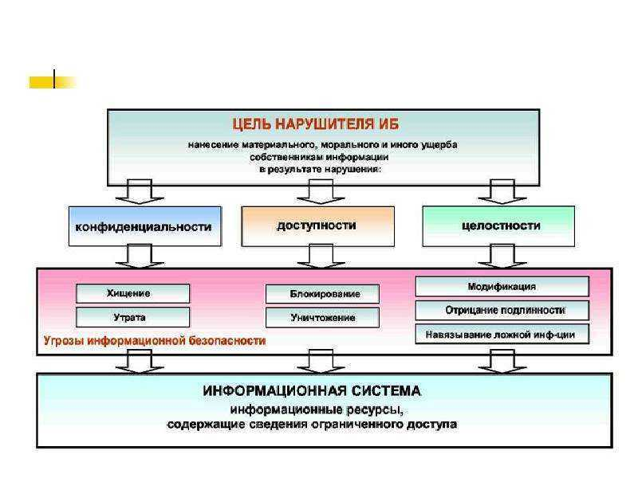
Концептуальная модель нарушителя
информационной безопасности

Slide 9
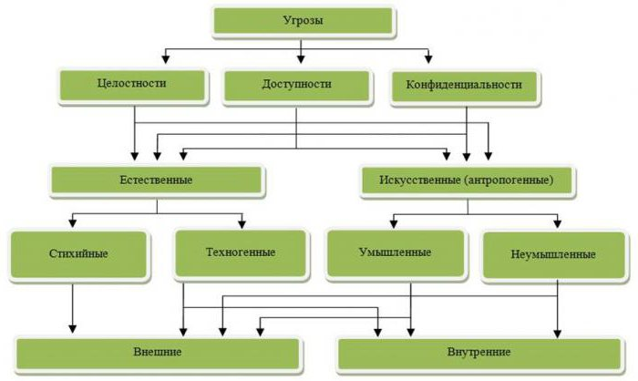
Концептуальная классификация угроз
информационной безопасности

Slide 10
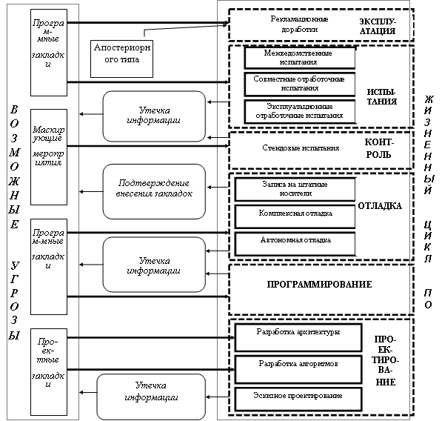
Угрозы внесения закладок
на этапах жизненного цикла программного обеспечения

Slide 11
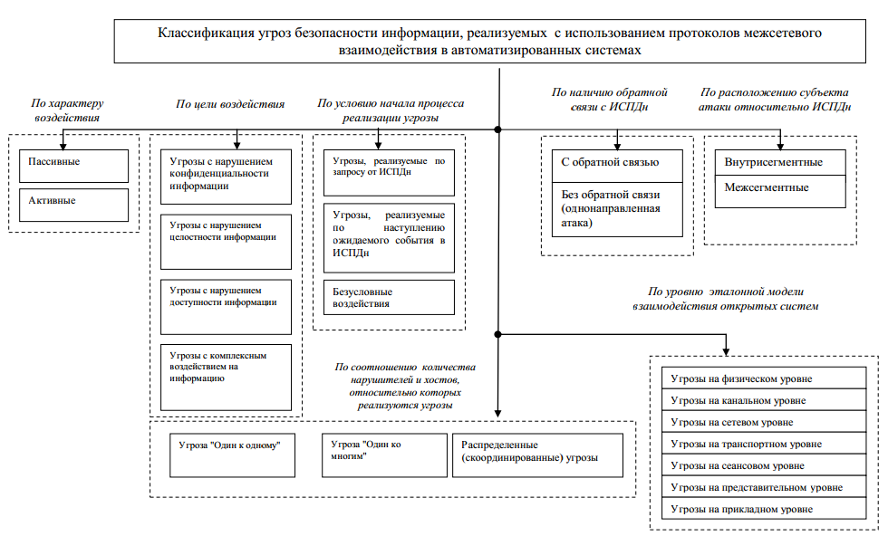
Угрозы через протоколы межсетевого взаимодействия

Slide 12
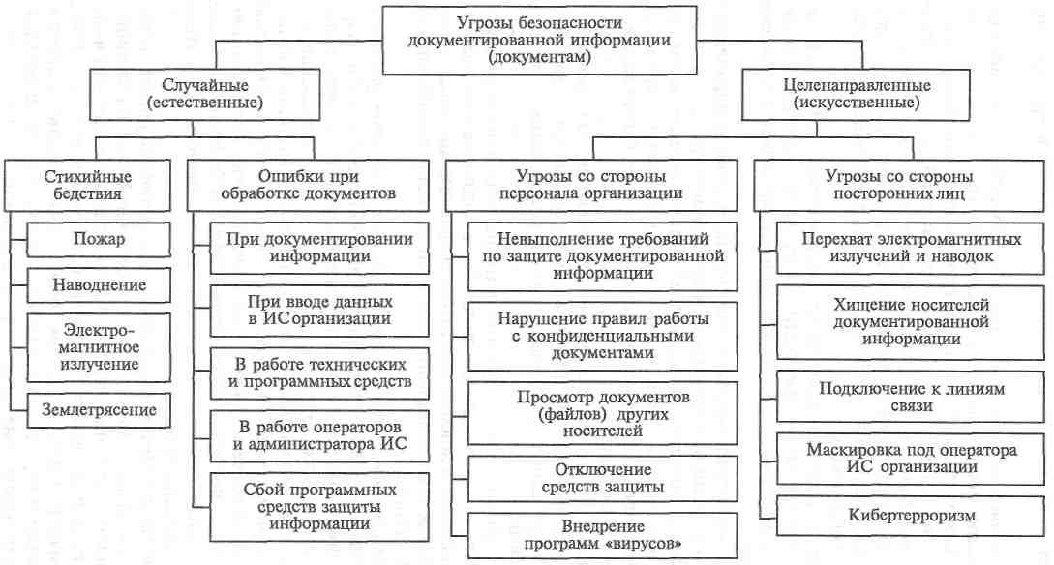
Угрозы электронному документообороту

Slide 13
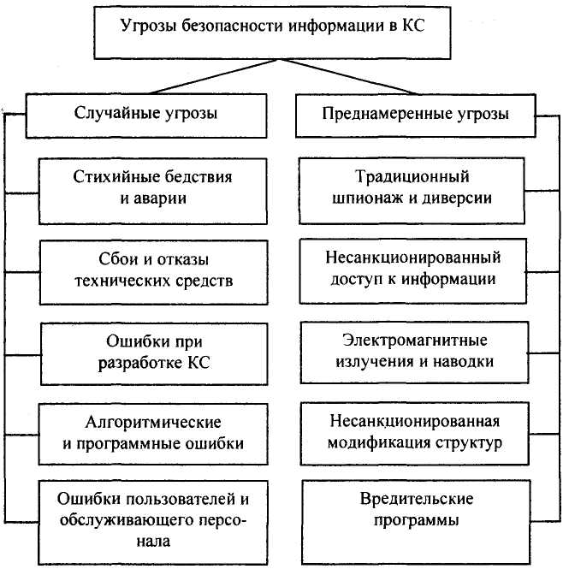
СЛУЧАЙНЫЕ И ПРЕДНАМЕРЕННЫЕ УГРОЗЫ БЕЗОПАСНОСТИ

Slide 14
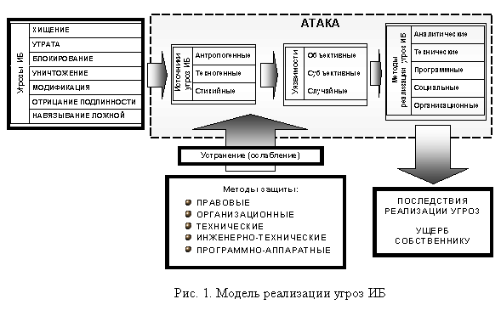
Типовая модель реализации угроз информационной безопасности

Slide 15
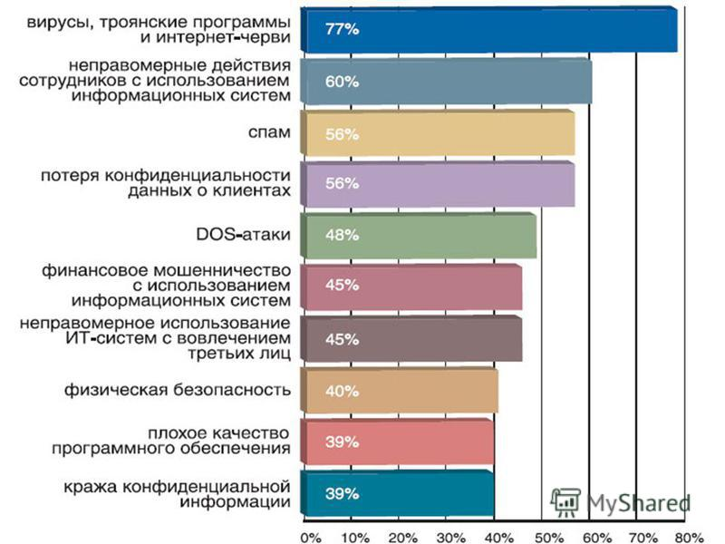
Распределение доминирующих угроз
информационной безопасности

